Slide 1
Deel 14 · Niveau 2 Professional
FS-CM: het schadeproces II
Deel 14 · Niveau 2 Professional · Cursus SAP voor Business Analysts

Slide 2
> "Wat een verzekeraar daadwerkelijk onderscheidt van een verzekeraar op papier, gebeurt hierna."
Youssef Amrani

Slide 3
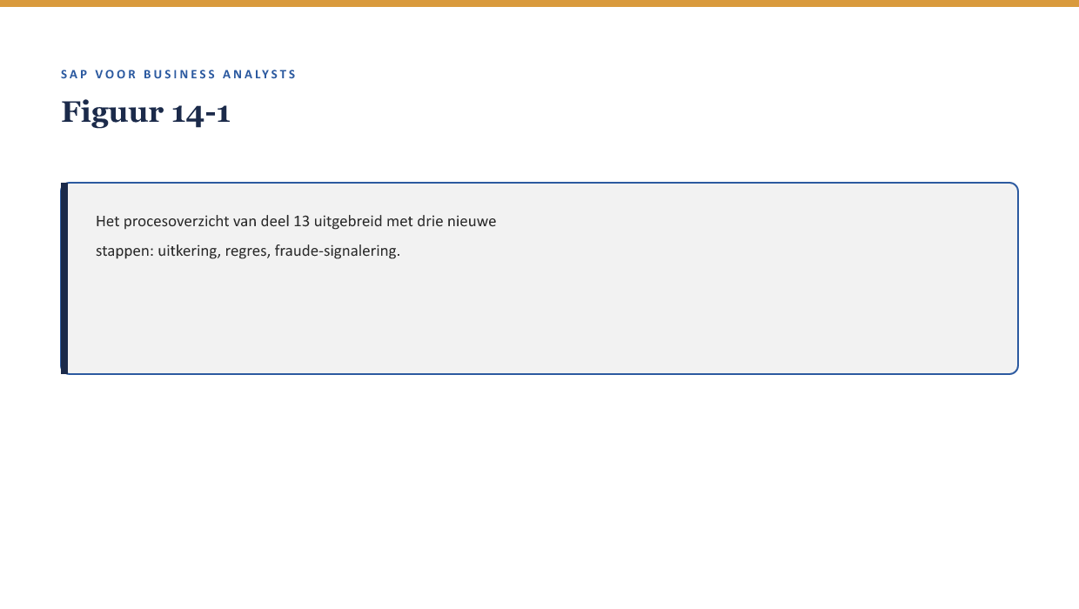
Deel 14

Slide 4
Wat we vandaag doen
Uitkering: de route via FS-CD naar Accounting
Regres: terugvorderen bij een derde
Fraude-signalering op BA-niveau
Het volledige proces in één plaat

Slide 5
Deel 14
Uitkering

Slide 6
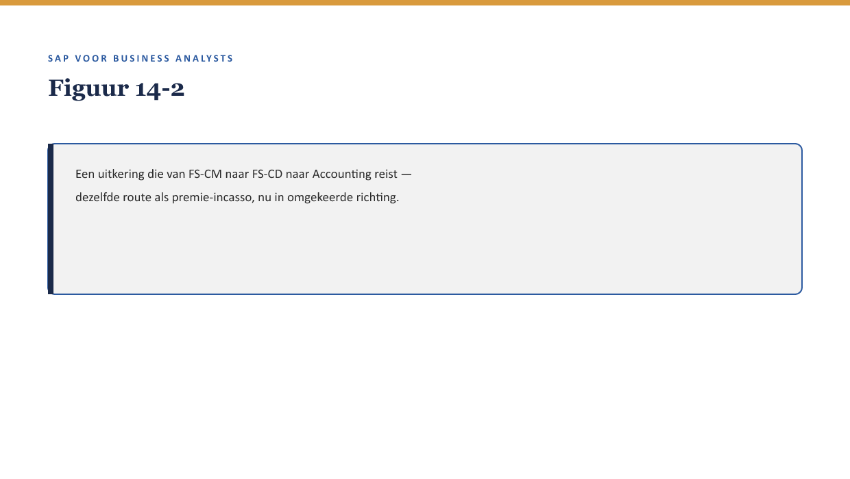
Deel 14

Slide 7
> FS-CD verwerkt zowel geld dat binnenkomt als geld dat uitgaat — hetzelfde mechanisme, twee richtingen.
Kernzin, reader §3

Slide 8
Deel 14
Regres

Slide 9
OPDRACHT 14.2
14.2 — Regres of geen regres?
Twee situaties — is regres mogelijk?

Slide 10
Deel 14
Fraude-signalering

Slide 11
Signaleren, niet beoordelen. Waar ligt die grens precies?

Slide 12
> Fraude-signalering is een plek waar de BA de organisatievraag stelt en specialisten de uitvoeringsvraag beantwoorden.
Kernzin, reader §5.2

Slide 13
OPDRACHT 14.3
14.3 — Signaleren, niet beoordelen
Formuleer een functionele signaleringseis, geen oordeelscriterium.

Slide 14
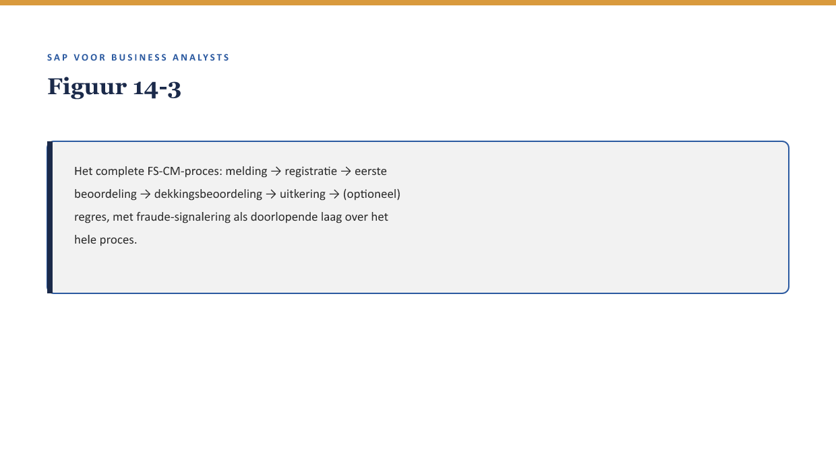
Deel 14

Slide 15
OPDRACHT 14.4
14.4 — Het volledige proces tekenen
Van melding tot uitkering, inclusief de fraude-signaleringslaag.

Slide 16
Samenvatting in vijf zinnen
Uitkering loopt via FS-CD naar Accounting, dezelfde route als premie-incasso, omgekeerd
Regres is een apart, vaak later proces om geld terug te vorderen bij een derde
Fraude-signalering: de BA formuleert het signaal, niet het oordeel
Fraude-signalering is een doorlopende laag, geen losse processtap
Dit procesoverzicht is het fundament voor de end-to-end analyse in deel 20

Slide 17
Deel 14 · Niveau 2 Professional
Volgende deel
De financiële schaduw van elk proces · Deel 15

